Slide 1
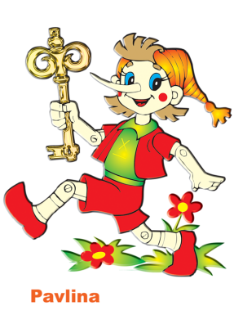
Урок обучения грамоте. Тема : «Звуки [б]-[б’]. Буквы Бб.»
Подготовила учитель начальных классов Соболева Надежда Николаевна.

Slide 2
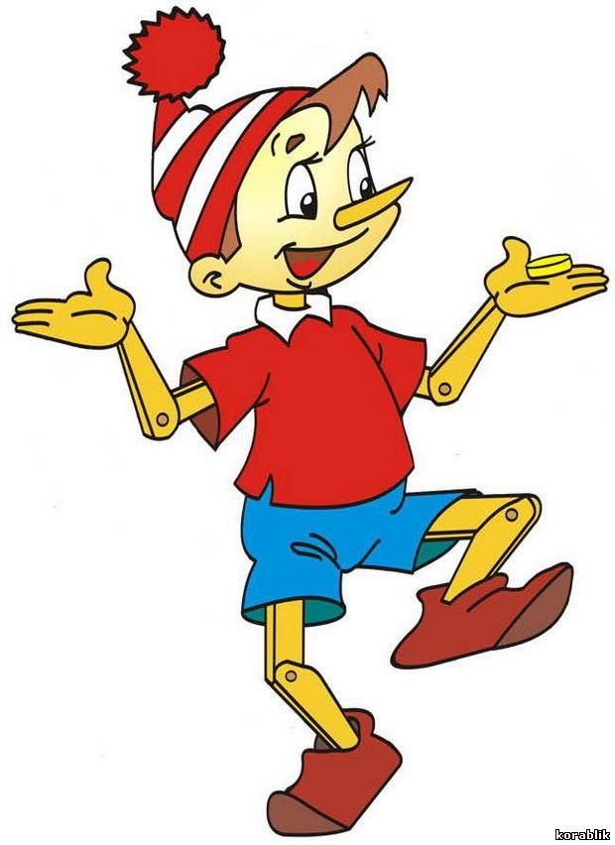
Бб

Slide 4
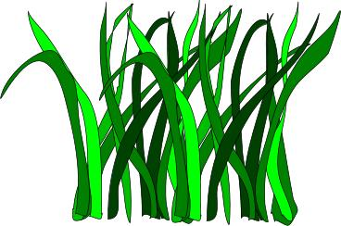

Slide 5
Бб
Бб

Slide 6
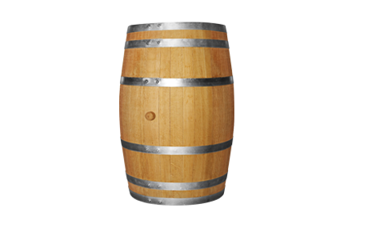
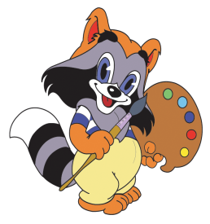
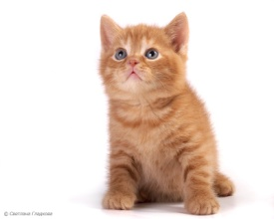
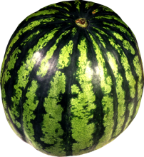
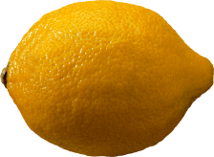
Ребусы
БА
РЫ ’’

Slide 7
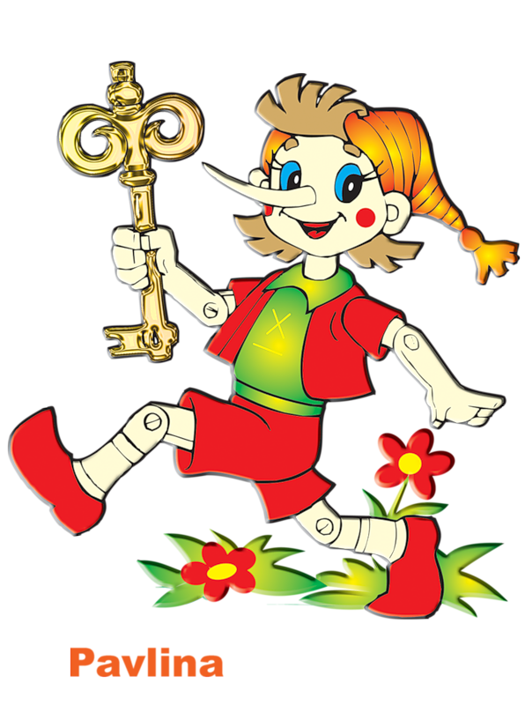

Slide 9
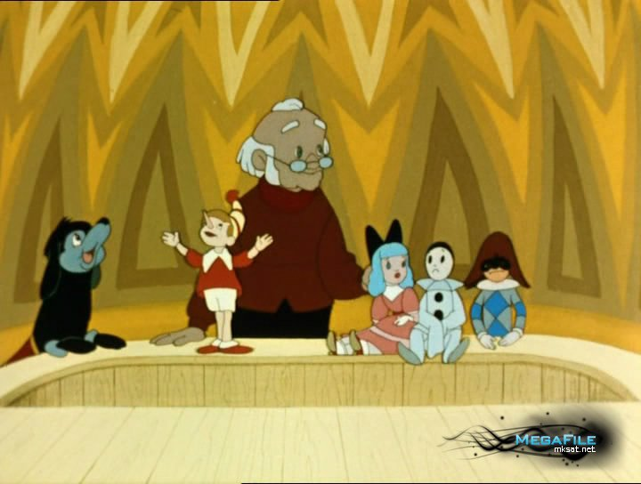
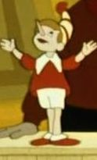
ьбдиошщ7
ртолргш

Slide 10
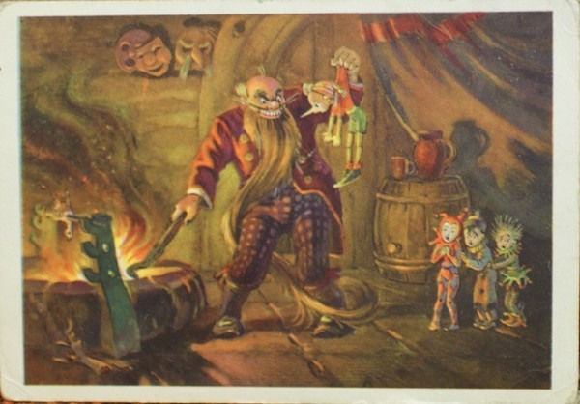
ьблорлд
олролг

Slide 11
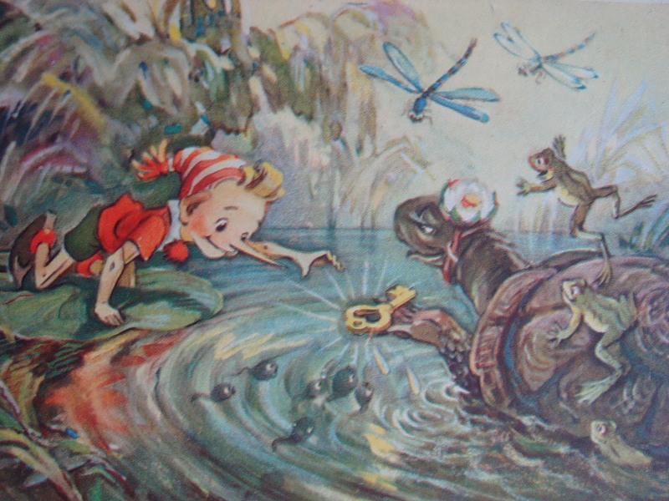
иоьирол
роьпроп

Slide 12
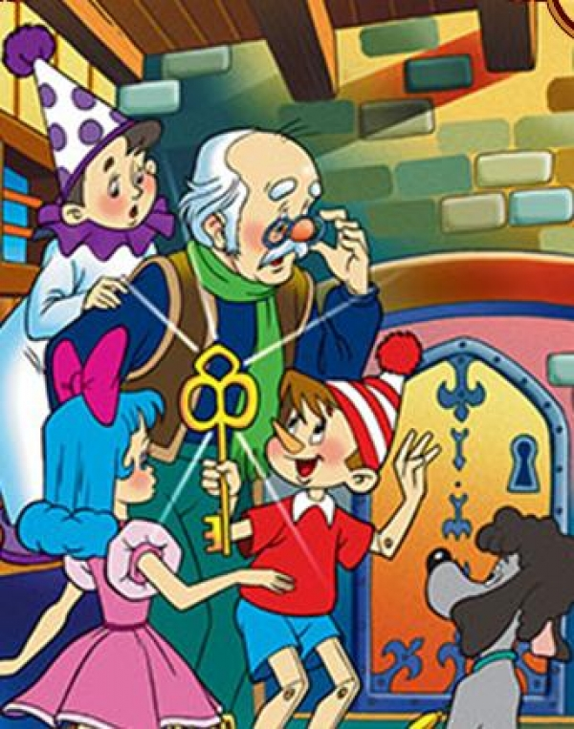

Slide 13
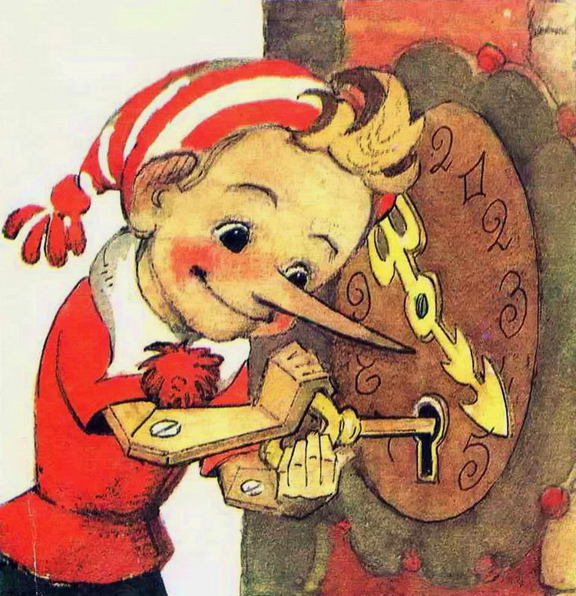
олборл
ьлбдлод

Slide 14
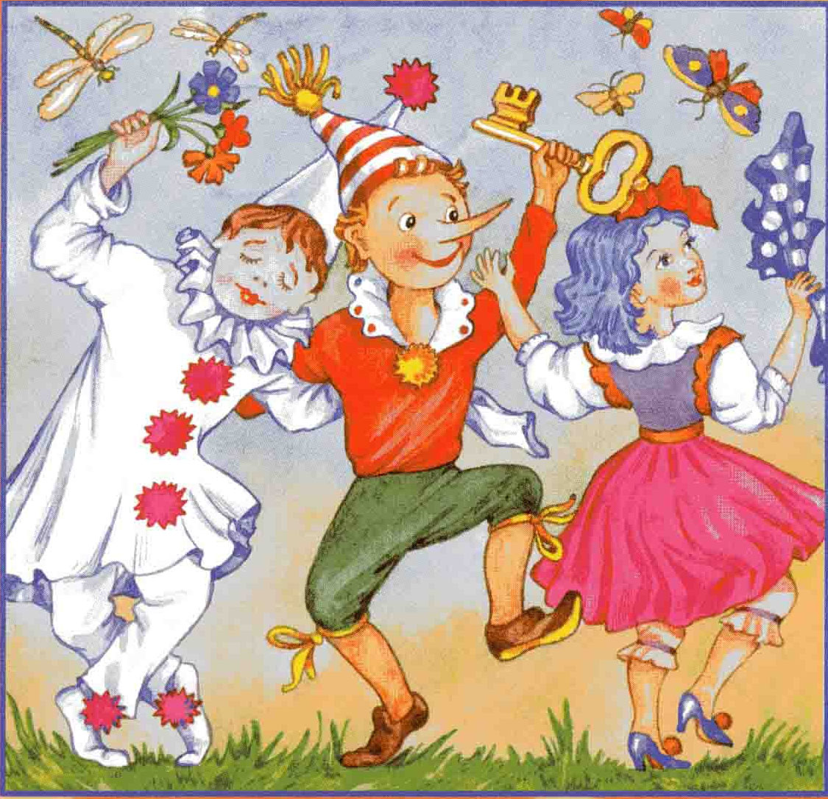
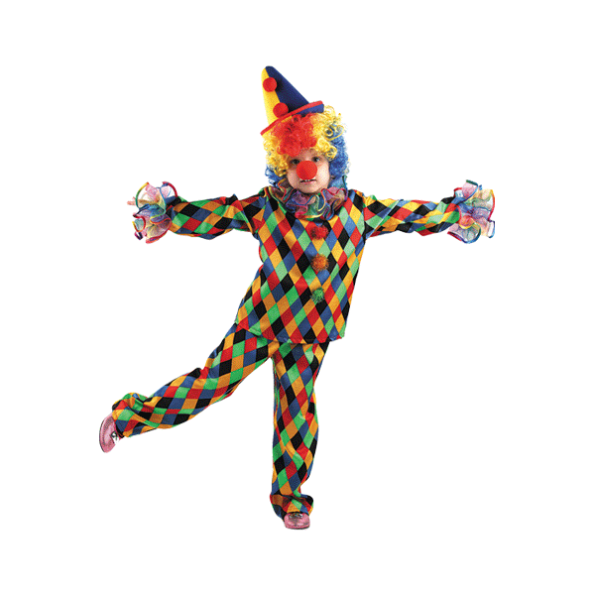
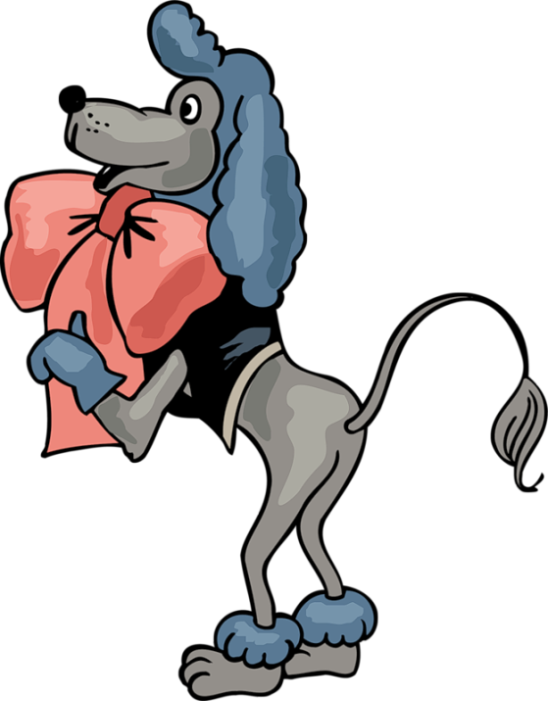
лодрлд
рлдрдрд

Slide 15
Пословицы
Крепкую дружбу и топором не разрубишь.
Один за всех, все за одного.

